Slide 1
Mini Project SQL_Bigquery Basic Analysis pertemuan 4
Haslena A. Siahaan
Cari 5 country dengan jumlah order terbesar.
Cari 5 country dengan jumlah order Complete terbesar.
Cari distribusi order berdasarkan status.
Cari country yang memiliki jumlah Complete order minimal 100.

Slide 2
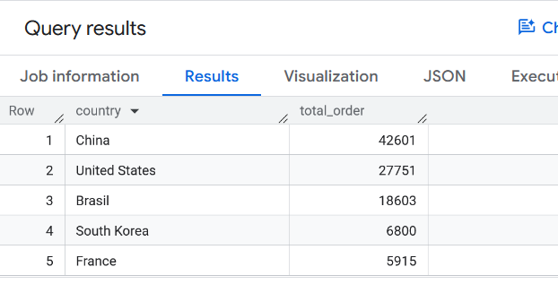
#cari 5 country dengan jumlah order terbesar
QUERY
RESULTS
INSIGHTS
SELECT
u.country,
COUNT(*) AS total_order
FROM `bigquery-public-data.thelook_ecommerce.orders` o
JOIN `bigquery-public-data.thelook_ecommerce.users` u
ON o.user_id = u.id
GROUP BY u.country
ORDER BY total_order DESC
LIMIT 5;
China memiliki jumlah order tertinggi, yaitu 42.601 order, jauh lebih tinggi dibandingkan negara lainnya.
United States berada di posisi kedua dengan 27.751 order, sedangkan Brasil berada di posisi ketiga dengan 18.603 order.
China memiliki sekitar 1,5× jumlah order United States, menunjukkan bahwa China merupakan pasar dengan aktivitas order paling tinggi dari 5 negara tersebut

Slide 3
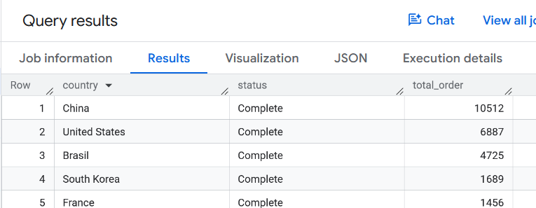
#Cari 5 country dengan jumlah order Complete terbesar.
QUERY
RESULTS
INSIGHTS
SELECT
u.country,
o.status,
COUNT(*) AS total_order
FROM `bigquery-public-data.thelook_ecommerce.orders` o
JOIN `bigquery-public-data.thelook_ecommerce.users` u
ON o.user_id = u.id
WHERE o.status = 'Complete'
GROUP BY u.country, o.status
ORDER BY total_order DESC
LIMIT 5;
Dominasi Pasar Utama oleh China: China mencatatkan volume pesanan selesai (status: Complete) tertinggi sebanyak 10.512 pesanan. Angka ini jauh mengungguli negara lainnya dan menyumbang porsi terbesar dari total pesanan di lima negara teratas.
Amerika Serikat dan Brasil Sebagai Pasar Sektor Kedua: United States (6.887 pesanan) dan Brasil (4.725 pesanan) menempati posisi kedua dan ketiga. Gabungan kedua negara ini menunjukkan kontribusi signifikan terhadap total akumulasi pesanan.
Gap Signifikan Antara Pasar Utama dan Pasar Berkembang: Terdapat penurunan volume yang lumayan jauh ketika memasuki peringkat empat dan lima, yaitu South Korea (1.689 pesanan) dan France (1.456 pesanan).

Slide 4
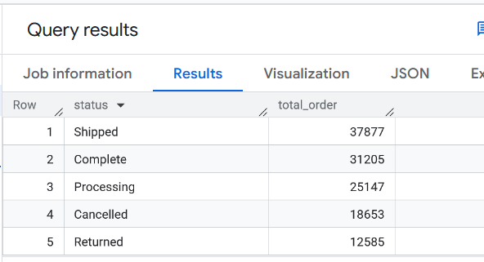
#Cari distribusi order berdasarkan status.
QUERY
RESULTS
INSIGHTS
SELECT
status,
COUNT(*) AS total_order
FROM `bigquery-public-data.thelook_ecommerce.orders`
GROUP BY status
ORDER BY total_order DESC;
Penyederhanaan Struktur Data: Berbeda dari tampilan sebelumnya yang memisah kolom status dan total_order, tabel ini langsung menggabungkannya ke dalam metric agregat total_complete_orders, mengonfirmasi bahwa seluruh angka yang tampil khusus untuk pesanan yang selesai.
China Memimpin Porsi Terbesar: China tetap memegang angka tertinggi dengan 10.512 pesanan selesai, menyumbang lebih dari 40% dari total gabungan lima negara teratas ( total 25.269 pesanan).
Konsentrasi Transaksi di Top 3: Tiga negara teratas (China, United States dengan 6.887, dan Brasil dengan 4.725) secara kolektif mendominasi sebagian besar volume pesanan, meninggalkan South Korea (1.689) dan France (1.456) jauh di bawah.

Slide 5
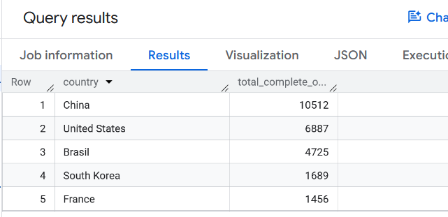
#Cari country yang memiliki jumlah Complete order minimal 100.
QUERY
RESULTS
INSIGHTS
SELECT u.country, COUNT(*) AS total_complete_order FROM `bigquery-public-data.thelook_ecommerce.orders` o JOIN `bigquery-public-data.thelook_ecommerce.users` u ON o.user_id = u.id WHERE o.status = 'Complete' GROUP BY u.country HAVING COUNT(*) >= 100 ORDER BY total_complete_order DESC;
Terdapat beberapa country yang memiliki minimal 100 Complete order, menunjukkan bahwa negara-negara tersebut memiliki jumlah transaksi yang cukup tinggi.
Country dengan jumlah Complete order paling tinggi menjadi negara dengan kontribusi order terbesar dibandingkan country lainnya.
Perbedaan jumlah Complete order antar-country cukup terlihat, sehingga terdapat negara yang memiliki aktivitas pembelian lebih tinggi dibandingkan negara lainnya.

